Slide 1
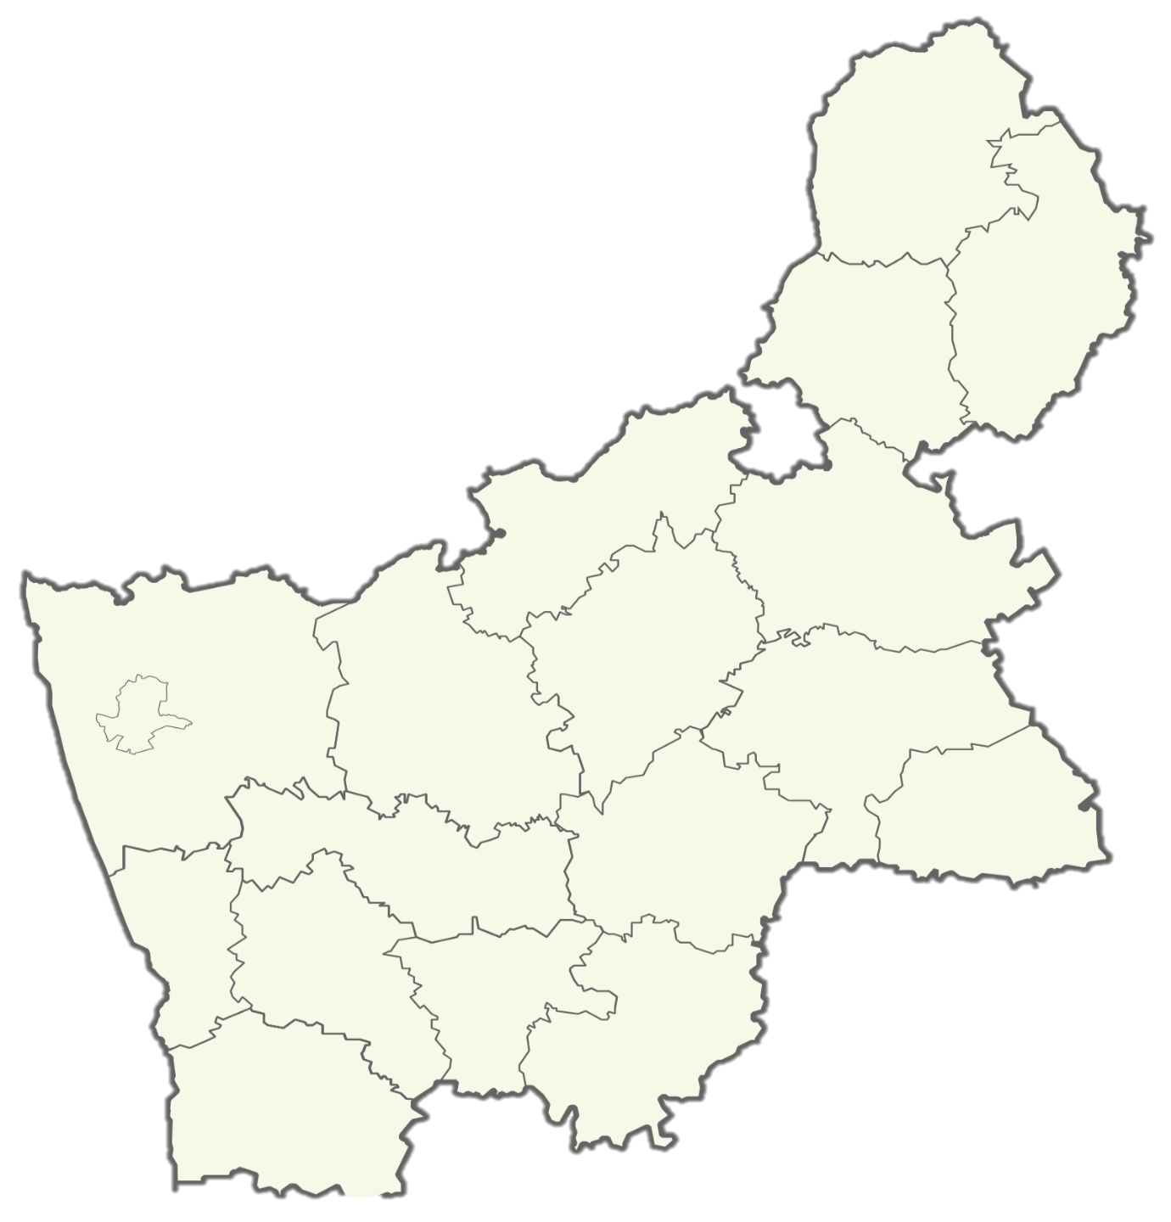
Дислокация сети торговли, общественного питания и бытового обслуживания населения Слонимского района на 1 июля 2022 г.
Количество магазинов и
павильонов – 481 (42,0 тыс. м²)
Количество общедоступных объектов общественного питания – 50 (1974 мест)
Количество объектов бытового
обслуживания населения – 195
Автомагазины – 3:
Островецкий
За январь-июнь 2022
в районе изменилось количество:
торговых объектов – увеличилось на 6;
торговая площадь – увеличилась на 0,92 тыс. м²;
общедоступных объектов
общественного питания –
– увеличилось на 3,
мест – увеличилось на 148;
объектов бытового обслуживания
населения – увеличилось на 10;
Сморгонский
Ошмянский
Вороновский
ОАО "Птицефабрика "Дружба"
Слонимский филиал Гродненского облпотребобщества
Гродненский филиал РУП "Белпочта"
Ивьевский
Гродненский
Лидский
Гродно
Щучинский
Новогрудский
Мостовский
Кореличский
Дятловский
Берестовицкий
Зельвенский
481
Волковысский
50
Слонимский
3
195
Свислочский

